Slide 1
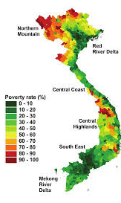
LỜI SÔNG NÚI
lời sông núi
lời sông núi

Slide 2
Khởi động

Slide 3
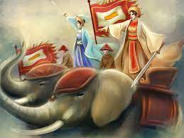
AI LÀ NHÀ THÔNG THÁI?
Câu 1: Đố ai nêu lá quốc kì
Mê Linh đất cũ còn ghi muôn đời
Yếm, khăn đội đá vá trời
Giặc Tô mất vía rụng rời thoát thân?
(Là ai?)
Hai Bà Trưng

Slide 4
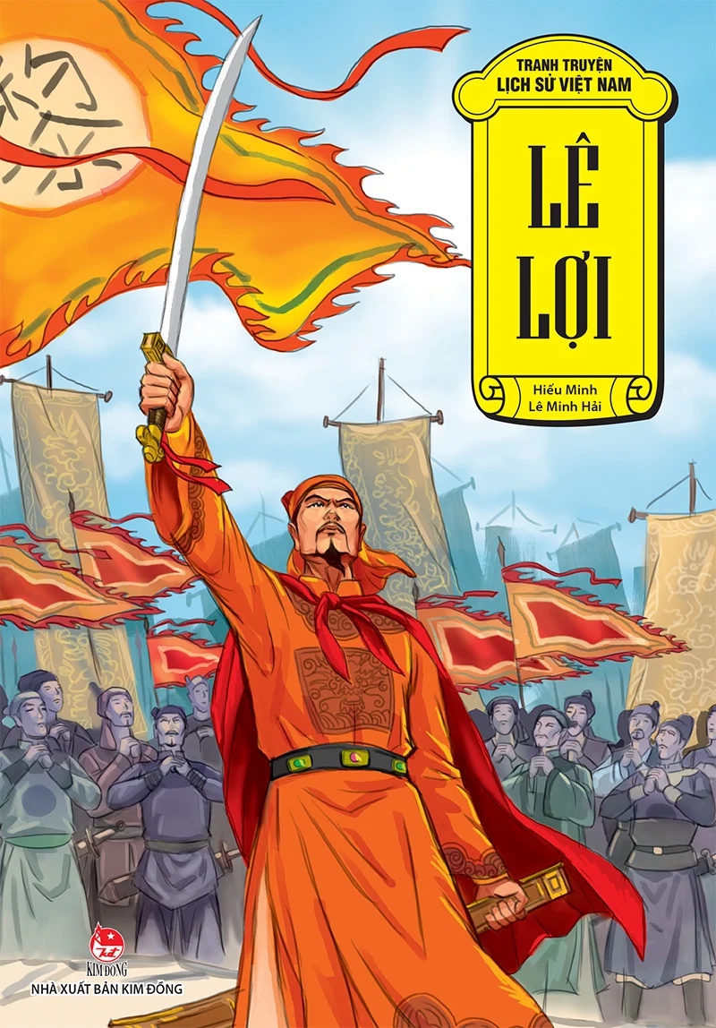
AI LÀ NHÀ THÔNG THÁI?
Đáp án: Hai Bà Trưng
Câu 2: Đố ai gian khó chẳng lui
Chí Linh mấy lượt nếm mùi đắng cay
Mười năm Bình Định ra tay
Thành Đông Quan, mất vía bầy Vương Thông?
(Là ai?)
Lê Lợi

Slide 5
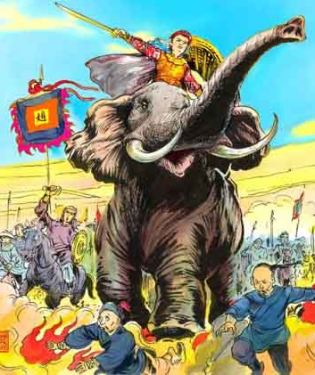
AI LÀ NHÀ THÔNG THÁI?
Câu 3: Đố ai cũng khách thoa quần
Đạp luồng sóng dữ đuổi quân giặc thù
Cửu Chân nức tiếng ngàn thu
Vì dân quyết phá ngục tù lầm than?
(Là ai?)
Bà Triệu

Slide 6
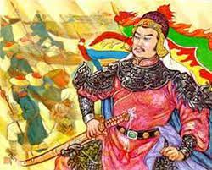
AI LÀ NHÀ THÔNG THÁI?
Câu 4: Đố ai giải phóng Thăng Long
Nửa đêm trừ tịch quyết lòng tiến binh
Đống Đa, sông Nhị vươn mình
Giặc Thanh vỡ mộng cường chinh tơi bời?
(Là ai?)
Quang Trung

Slide 7
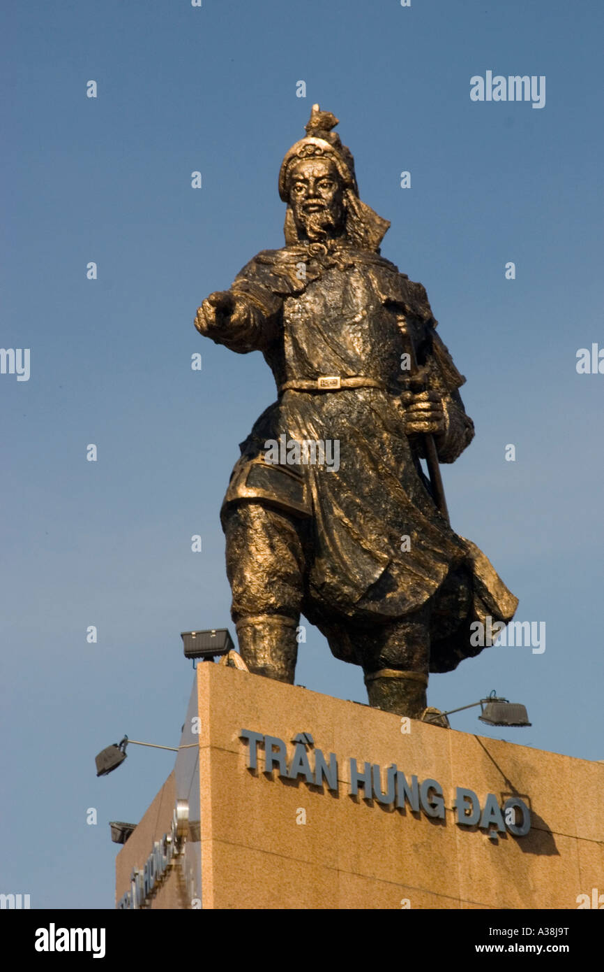
AI LÀ NHÀ THÔNG THÁI?
Câu 5: Đố ai nổi sáng sông, rừng
Đã vui Hàm Tử lại mừng Chương Dương
Vân Đồn cướp sạch binh cường
Nội Bàng mai phục chặn đường giặc lui?
(Là ai?)
Trần Hưng Đạo

Slide 8
Hình thành kiến thức

Slide 9
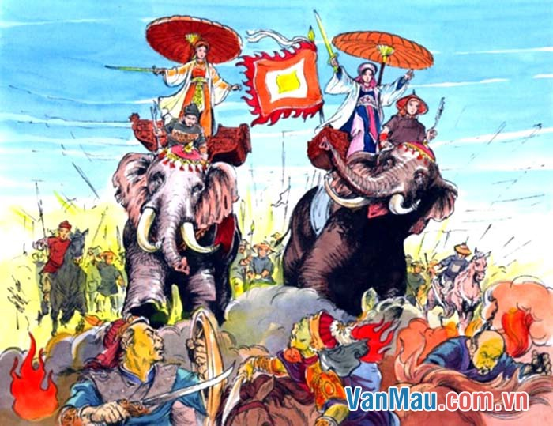
I. Giới thiệu bài học
Chủ đề bài học
Tái hiện lại truyền thống yêu nước, sẵn sàng xả thân vì đất nước của con người và dân tộc Việt Nam.
Thể loại
Văn nghị luận và thơ

Slide 10
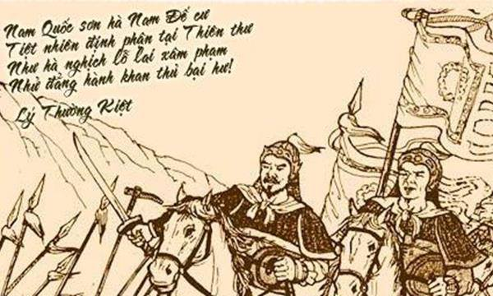
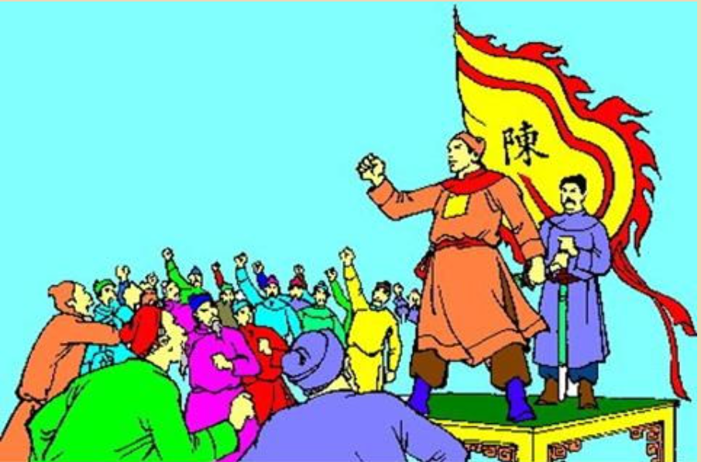
I. Giới thiệu bài học
Văn bản đọc chính
Văn nghị luận
Văn bản 1: Hịch tướng sĩ (Trần Quốc Tuấn).
Văn bản 2: Tinh thần yêu nước của nhân dân ta (Hồ Chí Minh).
Văn bản 3: Nam quốc sơn hà.
Văn bản thực hành đọc: Chiếu dời đô (Lý Công Uẩn).

Slide 11
I. Giới thiệu bài học
văn nghị luận

Slide 12
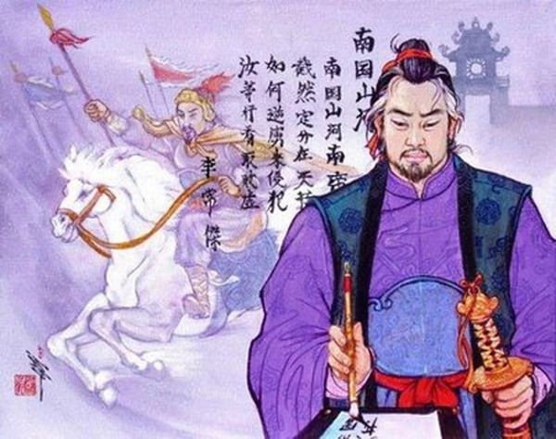
II. Khám phá tri thức ngữ văn
PHIẾU HỌC TẬP 01
Tri thức Ngữ văn | Trả lời
Lụận đề
Luận điểm
Lí lẽ
Bằng chứng
Mối quan hệ giữa 4 yếu tố trên

Slide 13
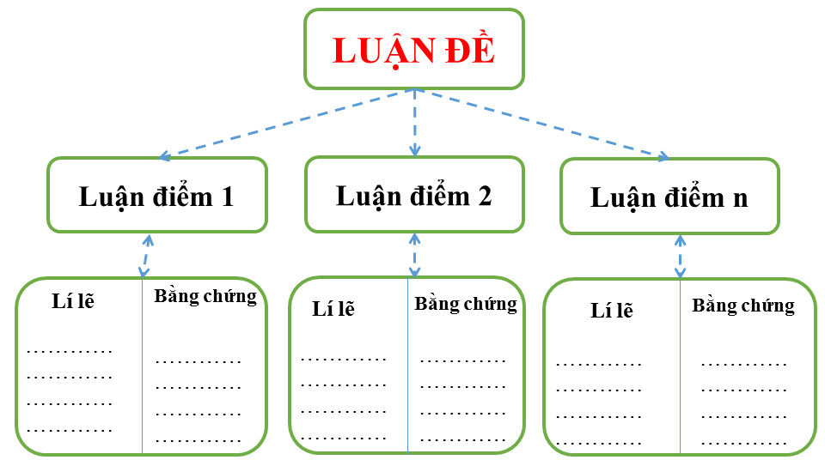
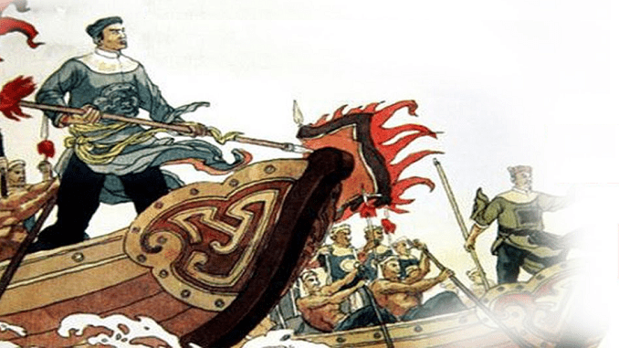
II. Khám phá tri thức ngữ văn
SƠ ĐỒ 01

Slide 14
1. Luận đề, luận điểm trong văn bản nghị luận
TRI THỨC NGỮ VĂN
Lụận đề
Lụận điểM
Bằng chứng
Vấn đề được bàn luận trong văn bản nghị luận
Các ý triển khai những khía cạnh khác nhau của một luận đề trong văn bản nghị luận
Những lời diễn giải có lí mà người viết (người nói) đưa ra để khẳng định ý kiến của minh
Quan hệ chặt chẽ

Slide 15
2. Mối quan hệ giữa luận đề, luận điểm, lý lẽ, bằng chứng trong văn bản nghị luận.
Luận đề
Bằng chứng
Luận điểm
Quan hệ chặt chẽ
Lí lẽ

Slide 16
triển khai
Từ luận đề
được làm rõ
luận điểm
chứng minh
lí lẽ
bằng chứng

Slide 17
Luyện tập

Slide 18
Câu 1: Những yếu tố cơ bản có trong văn bản nghị luận là:
Luận đề, luận điểm, lí lẽ, bằng chứng.
Luận đề, luận điểm.
Luận đề, luận điểm, bằng chứng.
Luận đề, luận điểm, lí lẽ.

Slide 19
Câu 2: Luận đề được hiểu là:
Vấn đề được bàn luận trong văn bản nghị luận.
Vấn đề được bàn luận trong văn bản nghị luận. Đó là vấn đề có tính chất bao trùm xuyên suốt văn bản. Mối văn bản nghị luận thường chỉ có một luận đề.
Đó là vấn đề có tính chất bao trùm xuyên suốt văn bản. Mối văn bản nghị luận thường chỉ có một luận đề.
Vấn đề được bàn luận trong văn bản nghị luận. Mỗi văn bản nghị luận thường chỉ có một luận đề.

Slide 20
Câu 3: Luận điểm là:
Luận điểm là các ý triển khai những khía cạnh khác nhau của một luận đề trong văn bản nghị luận.
Luận điểm là các ý triển khai những khía cạnh khác nhau của một luận đề trong văn bản nghị luận. Có thể có nhiều luận điểm trong 1 văn bản.
Luận điểm là các ý triển khai những khía cạnh khác nhau của một luận đề trong văn bản nghị luận. Qua luận điểm được trình bày có thể nhận thấy ý kiến cụ thể của người viết về vấn đề được bàn luận.
Qua luận điểm được trình bày có thể nhận thấy ý kiến cụ thể của người viết về vấn đề được bàn luận.

Slide 21
Câu 4: Yêu cầu về mối quan hệ giữa luận đề, luận điểm, lý lẽ, bằng chứng trong văn bản nghị luận:
Luận đề, luận điểm, lí lẽ và bằng chứng có thể độc lập với nhau trong văn bản nghị luận.
Luận đề, luận điểm, lí lẽ và bằng chứng là những yếu tố có mối quan hệ chặt chẽ với nhau trong văn bản nghị luận.
Luận đề, luận điểm, lí lẽ và bằng chứng là những yếu tố không cần có mối quan hệ chặt chẽ với nhau trong văn bản nghị luận.

Slide 22
Câu 5: Để làm sáng tỏ luận điểm, người ta thường sử dụng.
Lý lẽ
Bằng chứng
Lý lẽ và bằng chứng

Slide 23
Vận dụng

Slide 24
Tìm một văn bản nghị luận đã học và vẽ thành sơ đồ tư duy theo mẫu sơ đồ 01 trên.

